Slide 1
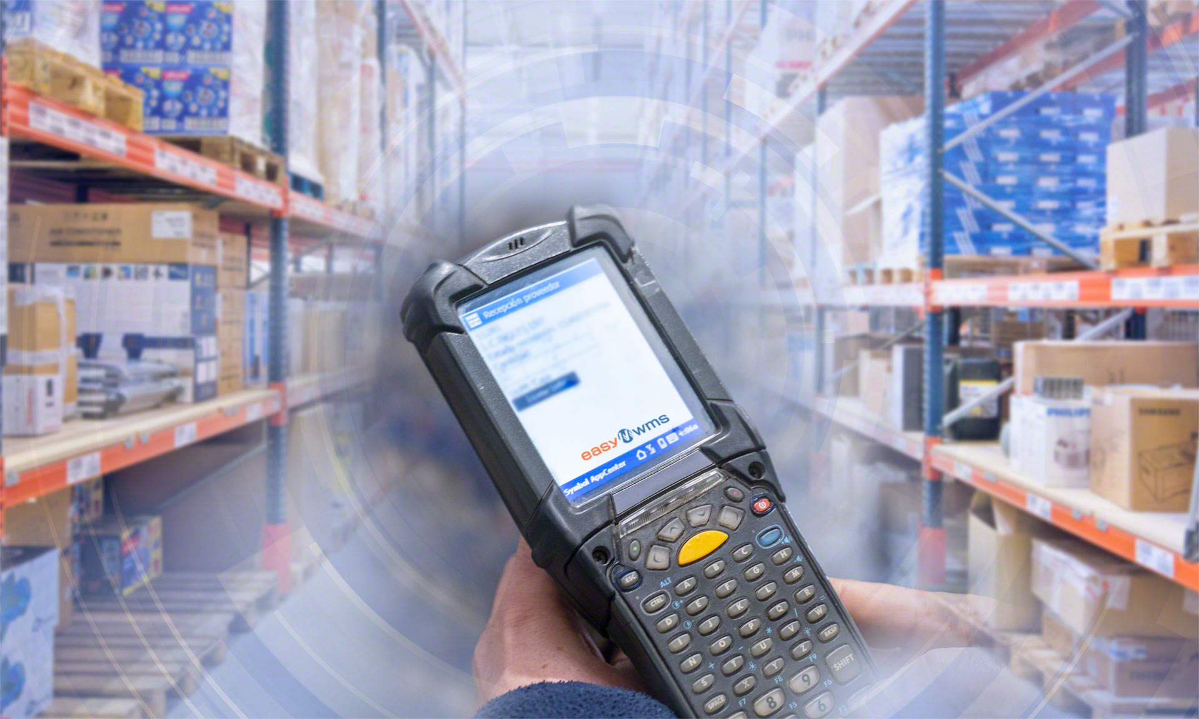
Application de Gestion de Stock

Slide 2
Présenté par :
Alssadig Ali Hassan Bukhari Et Sonia Ouendessere
CNAM d’Evry -Courcouronnes 91000
(Conservatoire national des arts et métiers)
09 Septembre 2024

Slide 3
Plan de la Présentation
1. Introduction
3. Contexte du projet 3. Objectifs du projet 4. Architecture de l'application
5. Choix des Technologies utilisées
6. Schéma de Base de Données
7. API et Use case 8. Fonctionnalités 9. Utilisateurs 10. Tests 11. Défis et solutions 12. Améliorations futures 13. Conclusion

Slide 4
Introduction:
Ce projet vise à développer une application web intuitive qui permet de gérer les stocks et les inventaires d’une entreprise, en optimisant la gestion de ses stocks, emplacements et composants.

Slide 5
Contexte du Projet
Problème :
Gestion inefficace des stocks, erreurs fréquentes, dans la recherche de composants, perte de temps et de finances.
Solution :
Développer une application qui permet de suivre précisément les composants dans l'entrepôt à travers une interface conviviale, avec une API RESTful pour faciliter l'intégration.

Slide 6
Objectifs Principaux
Optimisation Gestion des Stocks des accessoires informatiques pour améliorer l'efficacité opérationnelle :
Rendre les processus de stockage et de retrait plus rapides et plus efficaces.
Automatisation :
Automatiser les tâches répétitives comme l'inventaire des stocks, réduisant ainsi les erreurs humaines.
Traçabilité :
Faciliter la recherche et la traçabilité des referances via des fonctionnalités de recherche par référence et par emplacement.

Slide 7
Objectifs Secondaires
Réduire les erreurs manuelles
Améliorer la transparence des opérations
Simplifier la gestion des emplacements et des inventaires

Slide 8
Architecture de l'Application
L'architecture suit un modèle **client-serveur** :
Frontend : Géré avec React/Vue.js, il interagit avec l’utilisateur final pour afficher les informations de stock.
Backend : Utilise Flask pour gérer les requêtes API et envoyer les données à partir de la base de données.
Base de données : SQLite pour stocker les données des composants, allées, emplacements, etc.

Slide 9
Choix des Technologies
Backend :
Python 3.x et Flask pour créer une API RESTful légère et extensible.
Base de données :
SQLite en développement, pour gérer les bases de données et des mises à jour de manière efficace.
Frontend :
? Framework React pour un frontend réactif et interactif.
CI/CD :
GitHub Actions pour l'intégration continue et Jenkins pour le déploiement automatisé.

Slide 10
Schéma de Base de Données
Les principales tables de la base de données incluent :
Allées : stocke les informations sur les allées disponibles.
Emplacements : stocke les emplacements disponibles dans chaque allée.
Composants : contient les détails sur les composants stockés (nom, référence, date d'arrivée).
Inventories : enregistre l'état des stocks et des emplacements des composants.
Chaque table est liée par des relations clés étrangères pour assurer l'intégrité des données.

Slide 11
Contraintes fonctionnelles
Référence unique dans le système : une même référence ne peut pas être ajoutée deux fois.
Emplacement à usage unique : deux références ne peuvent pas être stocké dans le même emplacement.

Slide 12
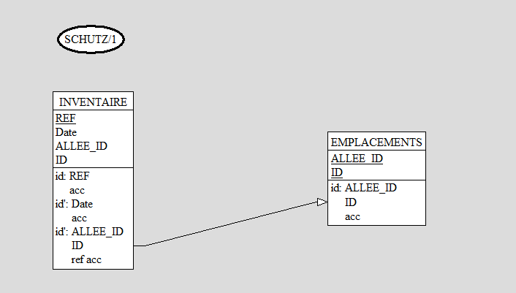

Slide 13
API RESTful
Structure et endpoints principaux (CRUD (Create, Read, Update, Delete) pour les composants, emplacements, etc.)
API simple permettant de gérer des composants et des emplacements dans une plateforme de gestion.

Slide 14
Diagramme Cas d'Utilisation
Objectifs :
Chef d'équipe : Gestion complète des composants, incluant la recherche, le rangement, la vérification, la suppression, et la mise à jour des stocks.
Technicien : La lecture, et la recherche des composants, mais sans modifier les informations.

Slide 15
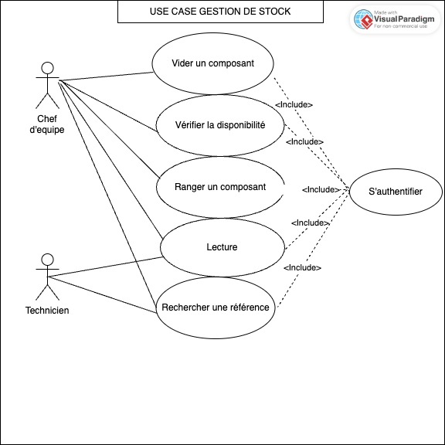
Use Case gestion de stock

Slide 16
Fonctionnalités Principales
Fonctionnalité 1 : Gestion des Allées
Description : Affichage de la liste des allées disponibles dans l'entrepôt.
Fonctionnalité associée : Ajout de nouvelles allées.
Exemple d'utilisation : Un utilisateur peut consulter toutes les allées disponibles pour déterminer où stocker un nouveau composant.

Slide 17
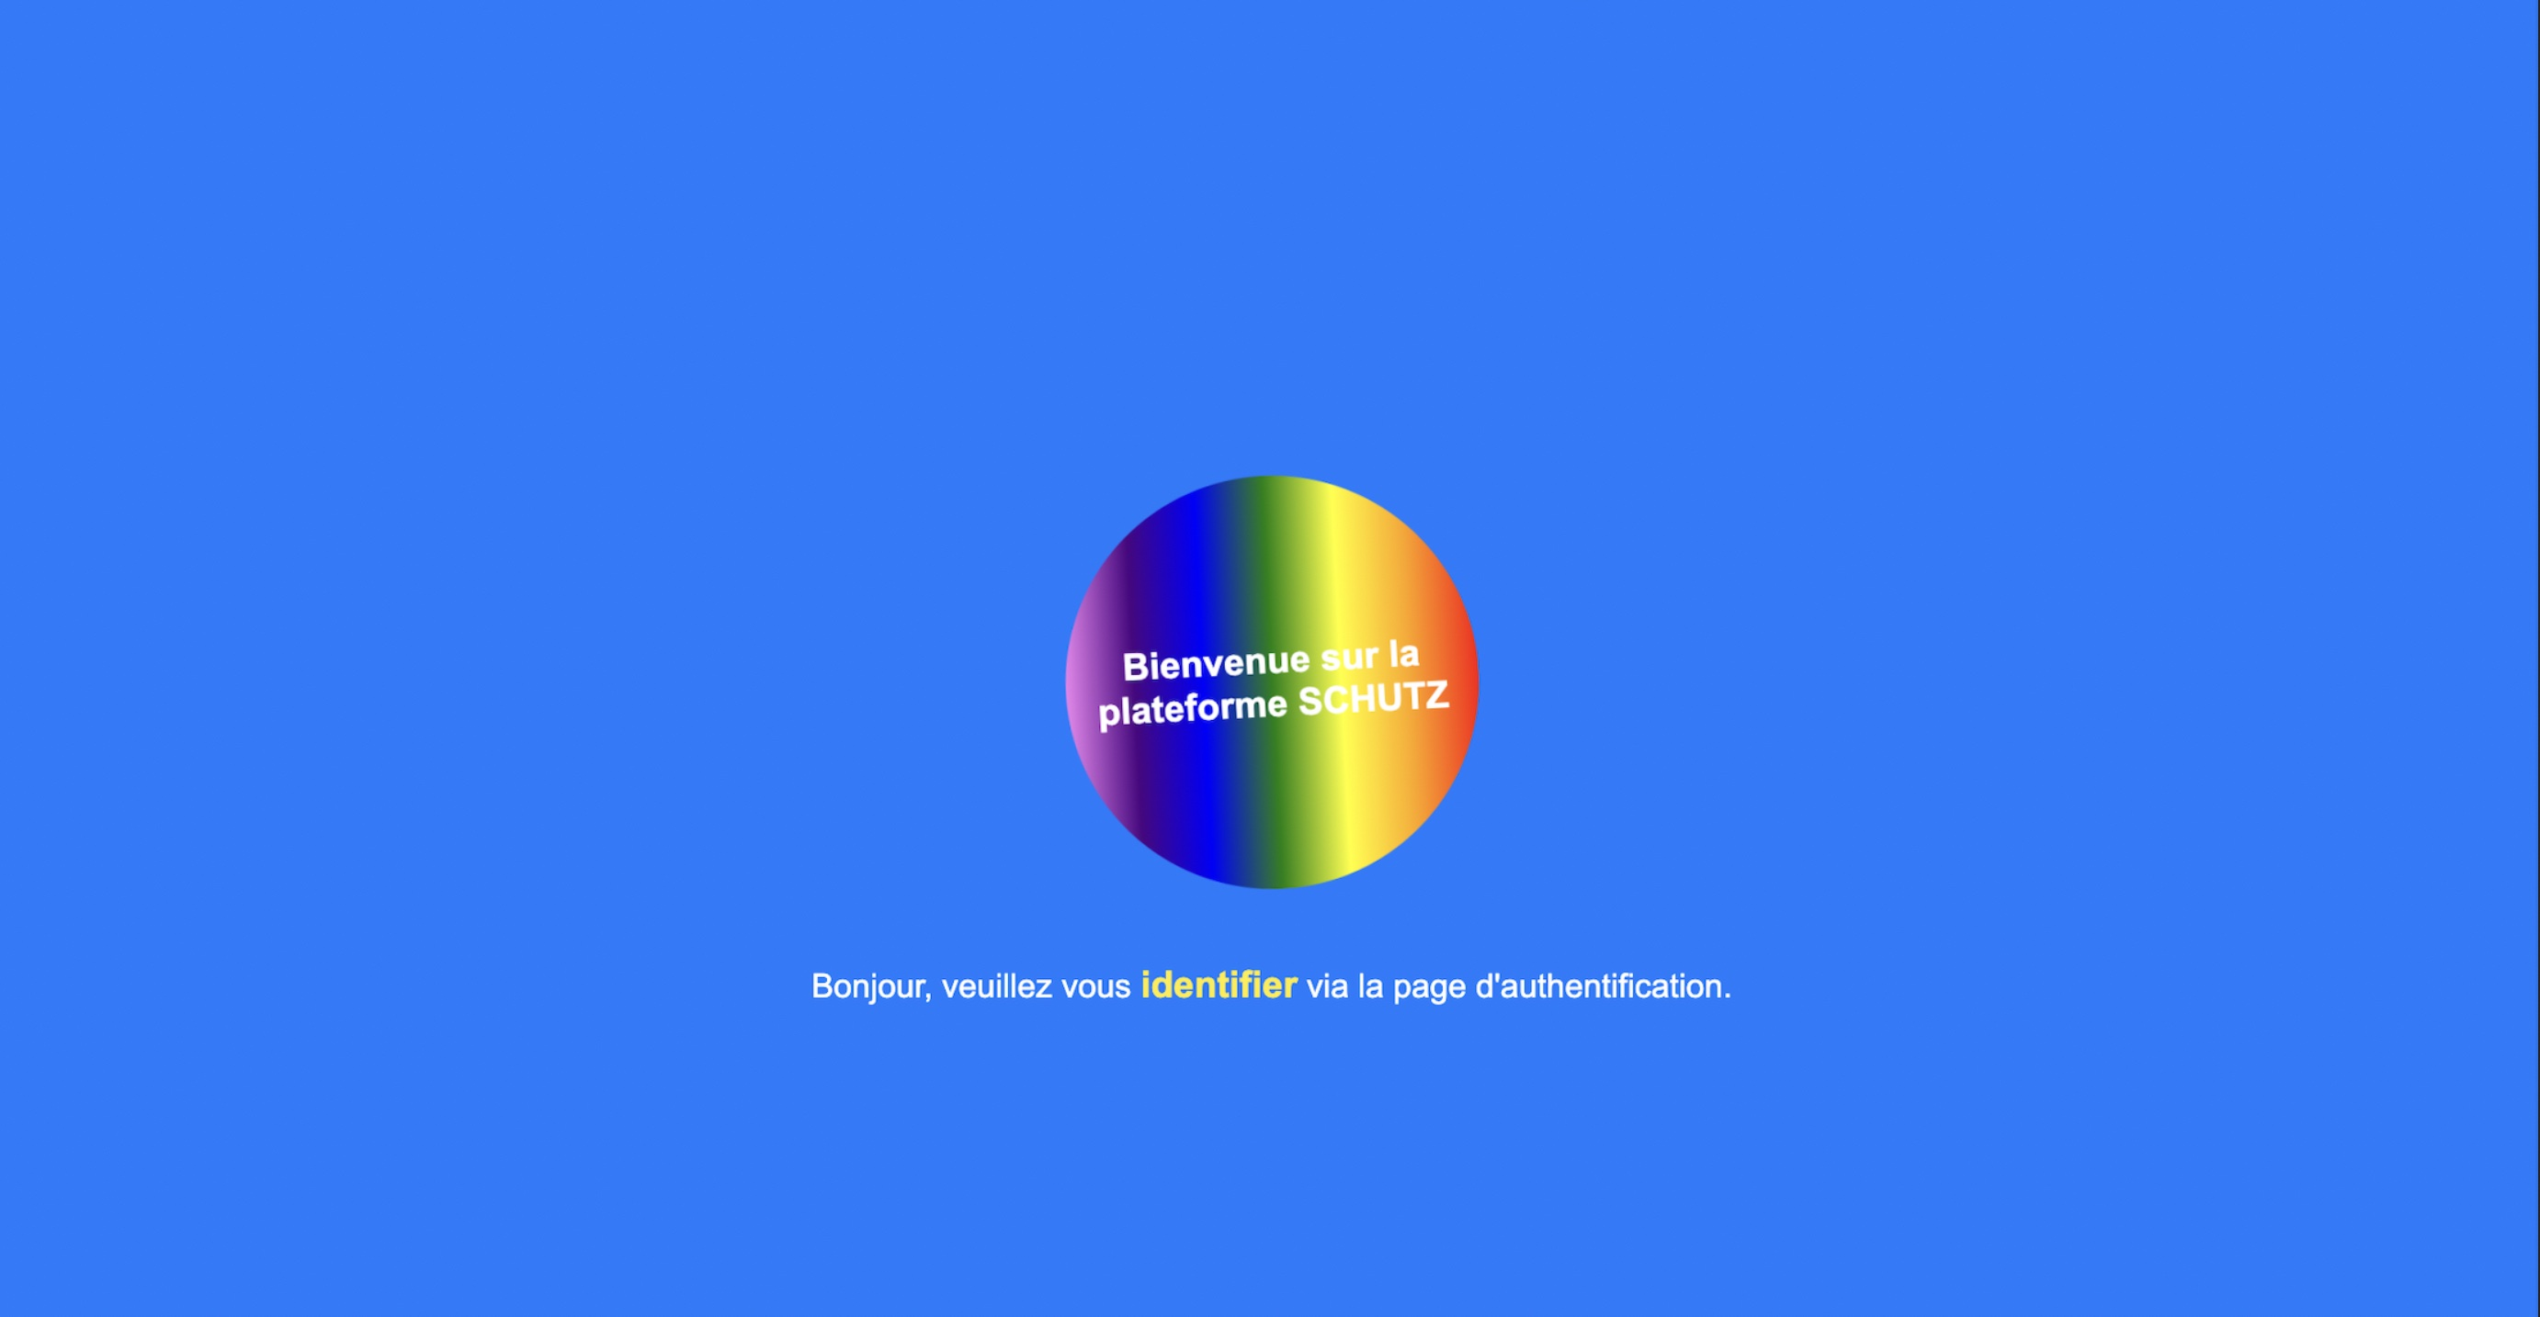
principales pages

Slide 18
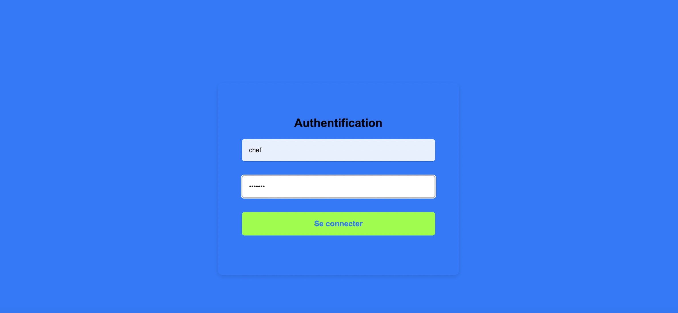
authentification

Slide 19
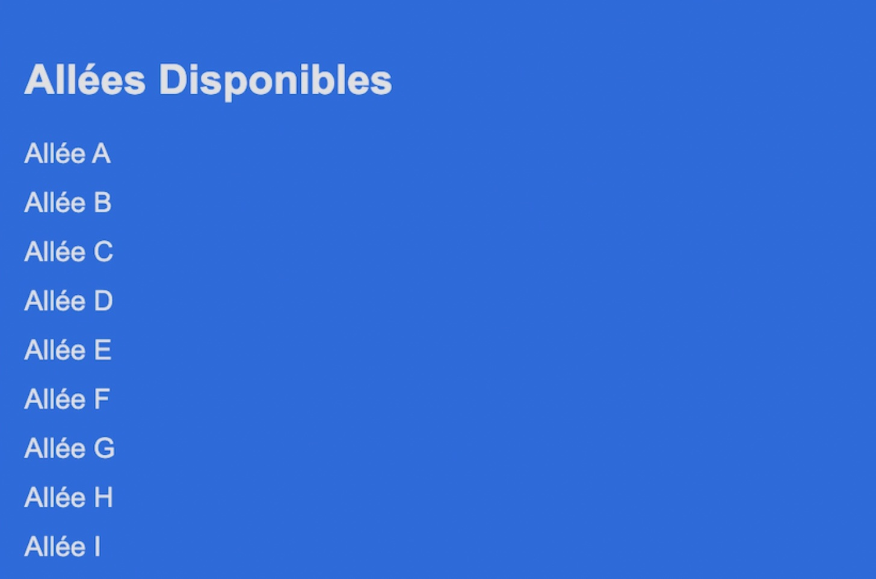
page des emplacements

Slide 20
Fonctionnalité 2 : Gestion des Emplacements
Description : Liste des emplacements associés à chaque allée.
Fonctionnalité associée : Ajout de nouveaux emplacements dans une allée spécifique.
Exemple d'utilisation : Permet de voir et de modifier les emplacements disponibles dans une allée donnée.

Slide 21
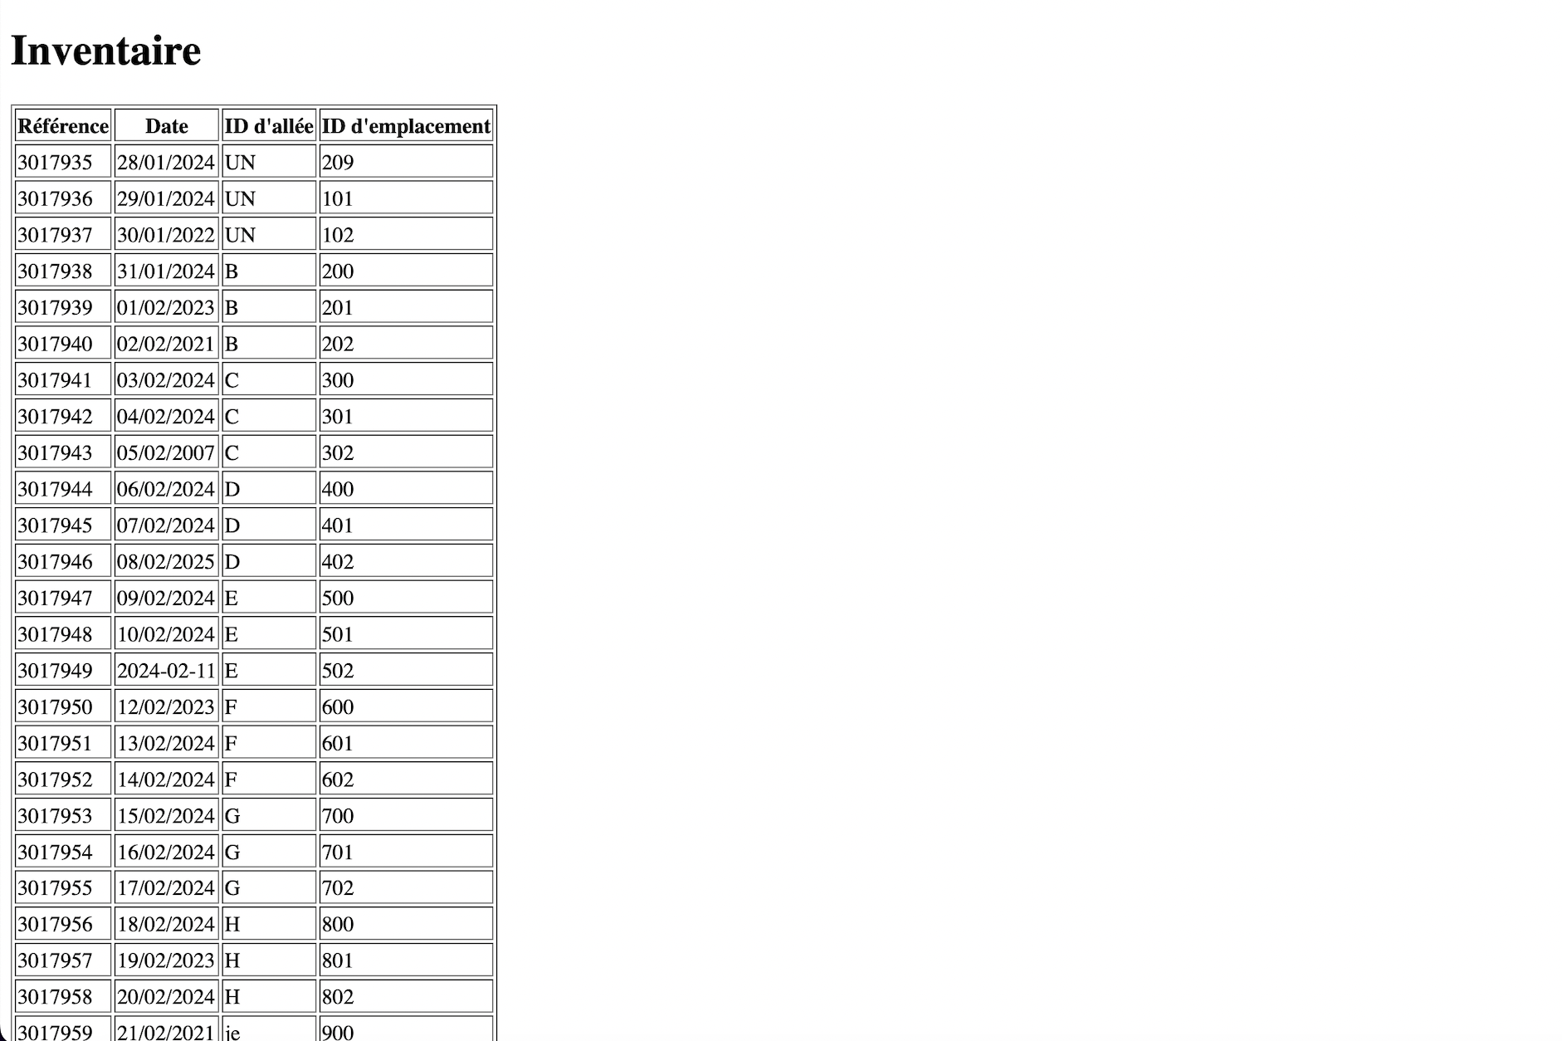
page listant les allées disponibles

Slide 22
Fonctionnalité 3 : Gestion des Composants
Description : Permet d’ajouter et de visualiser des composants dans un emplacement spécifique.

Slide 23
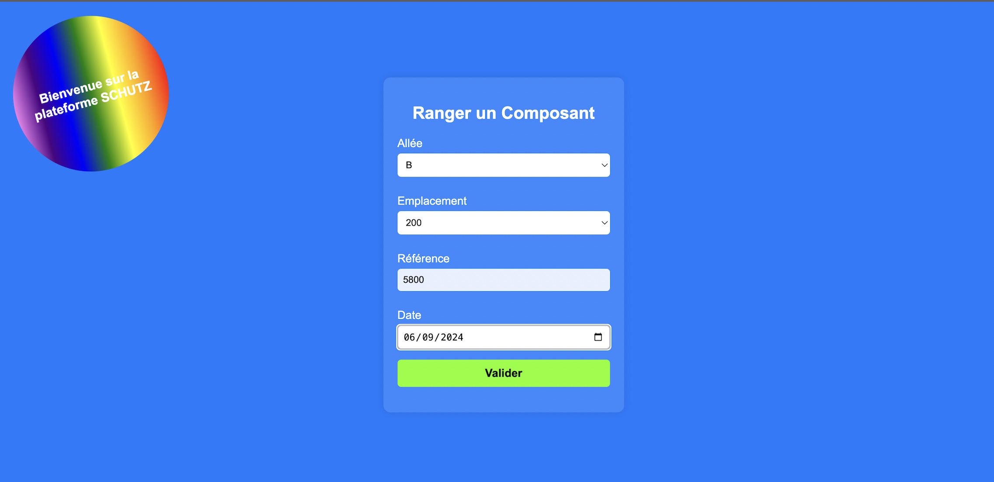
Ranger un composant

Slide 24
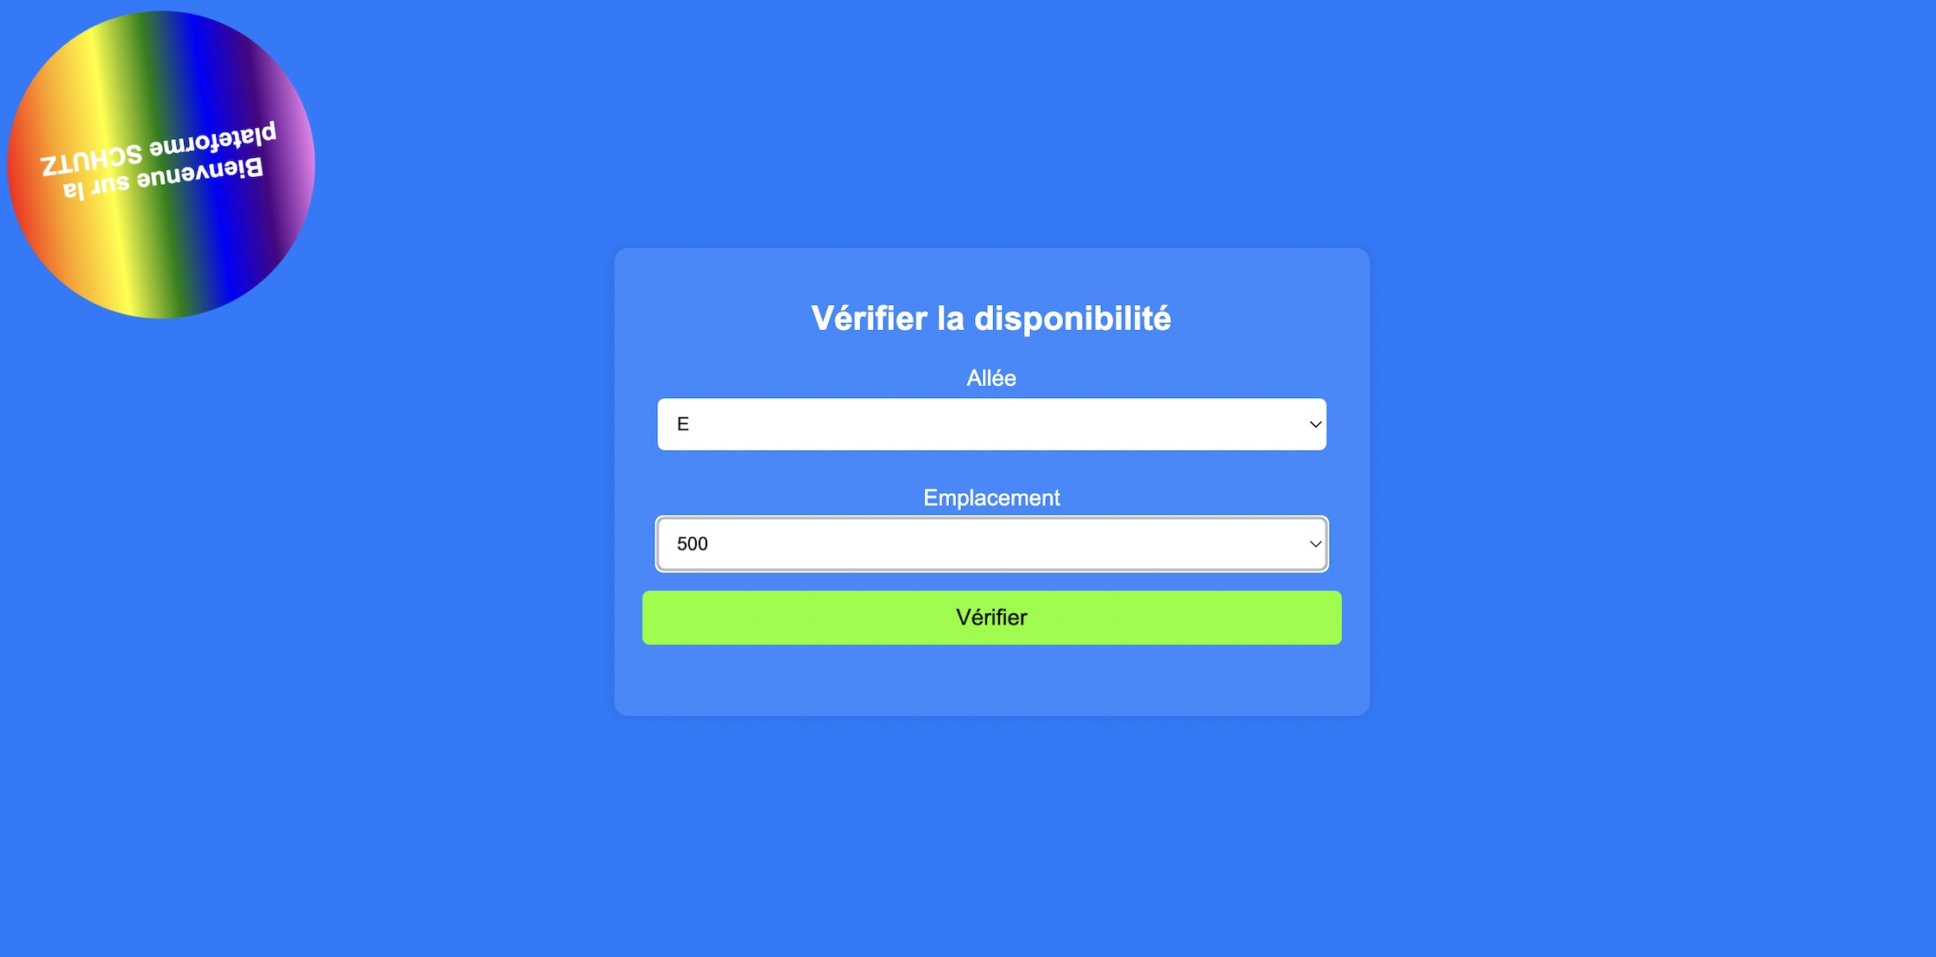
Vérifier la disponibilité

Slide 25
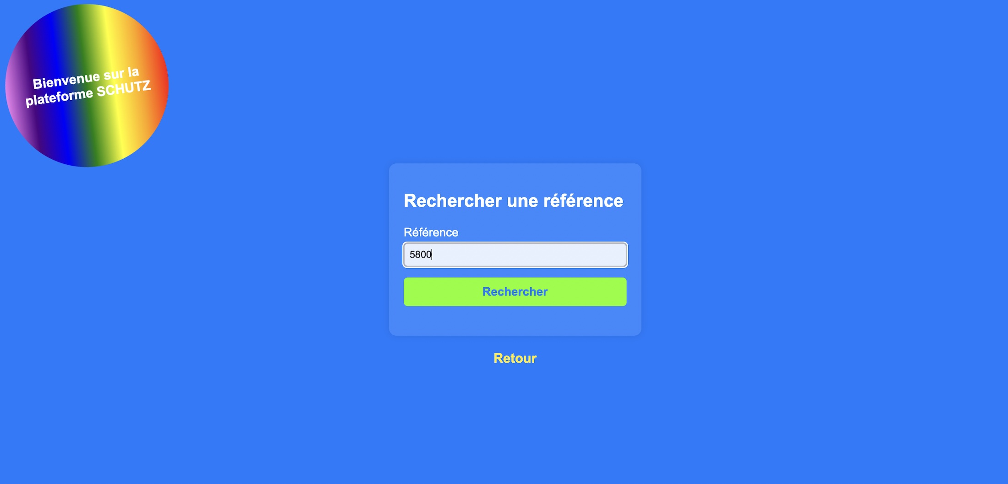
Recherche UNE REFERENCE Accessible par le chef et les techniciens.
la recherche se fait par référence, Le résultat indiquera l'emplacement si la référence est stocké dans le système.

Slide 26
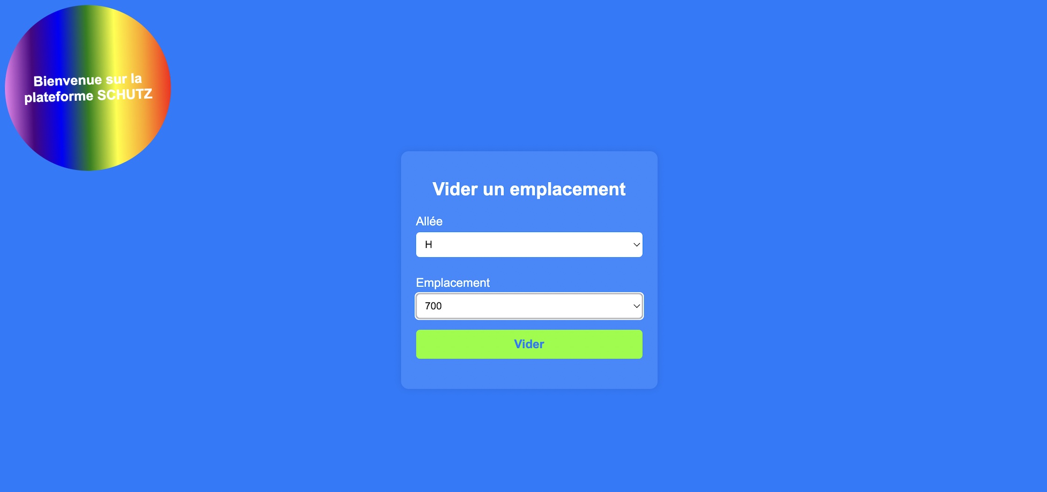
Vider un emplacement
accessible uniquement par le chef d'équipe.
Permet de vider un emplacement en précisant l'allée et le numéro ...

Slide 27
Utilisateurs
Deux rôles utilisateurs : - Chef d'équipe
identifiant pour le chef et un technicien :
id : chef
mdp : equipe
Il a tout le droit pour toutes les formulaires
- Techniciens
identifiant pour le chef et un technicien :
id : techos
mdp : tech1
Il a le droit de la formulaire recherche et la formulaire lecture

Slide 28
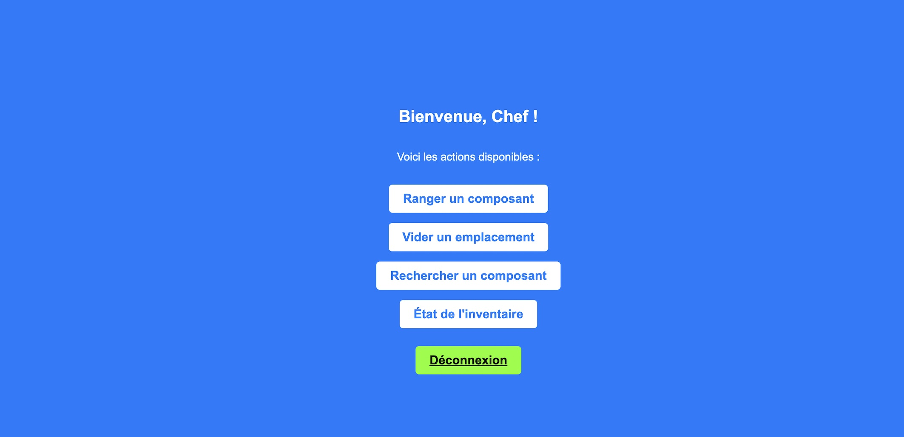
Chef d'équipe

Slide 29
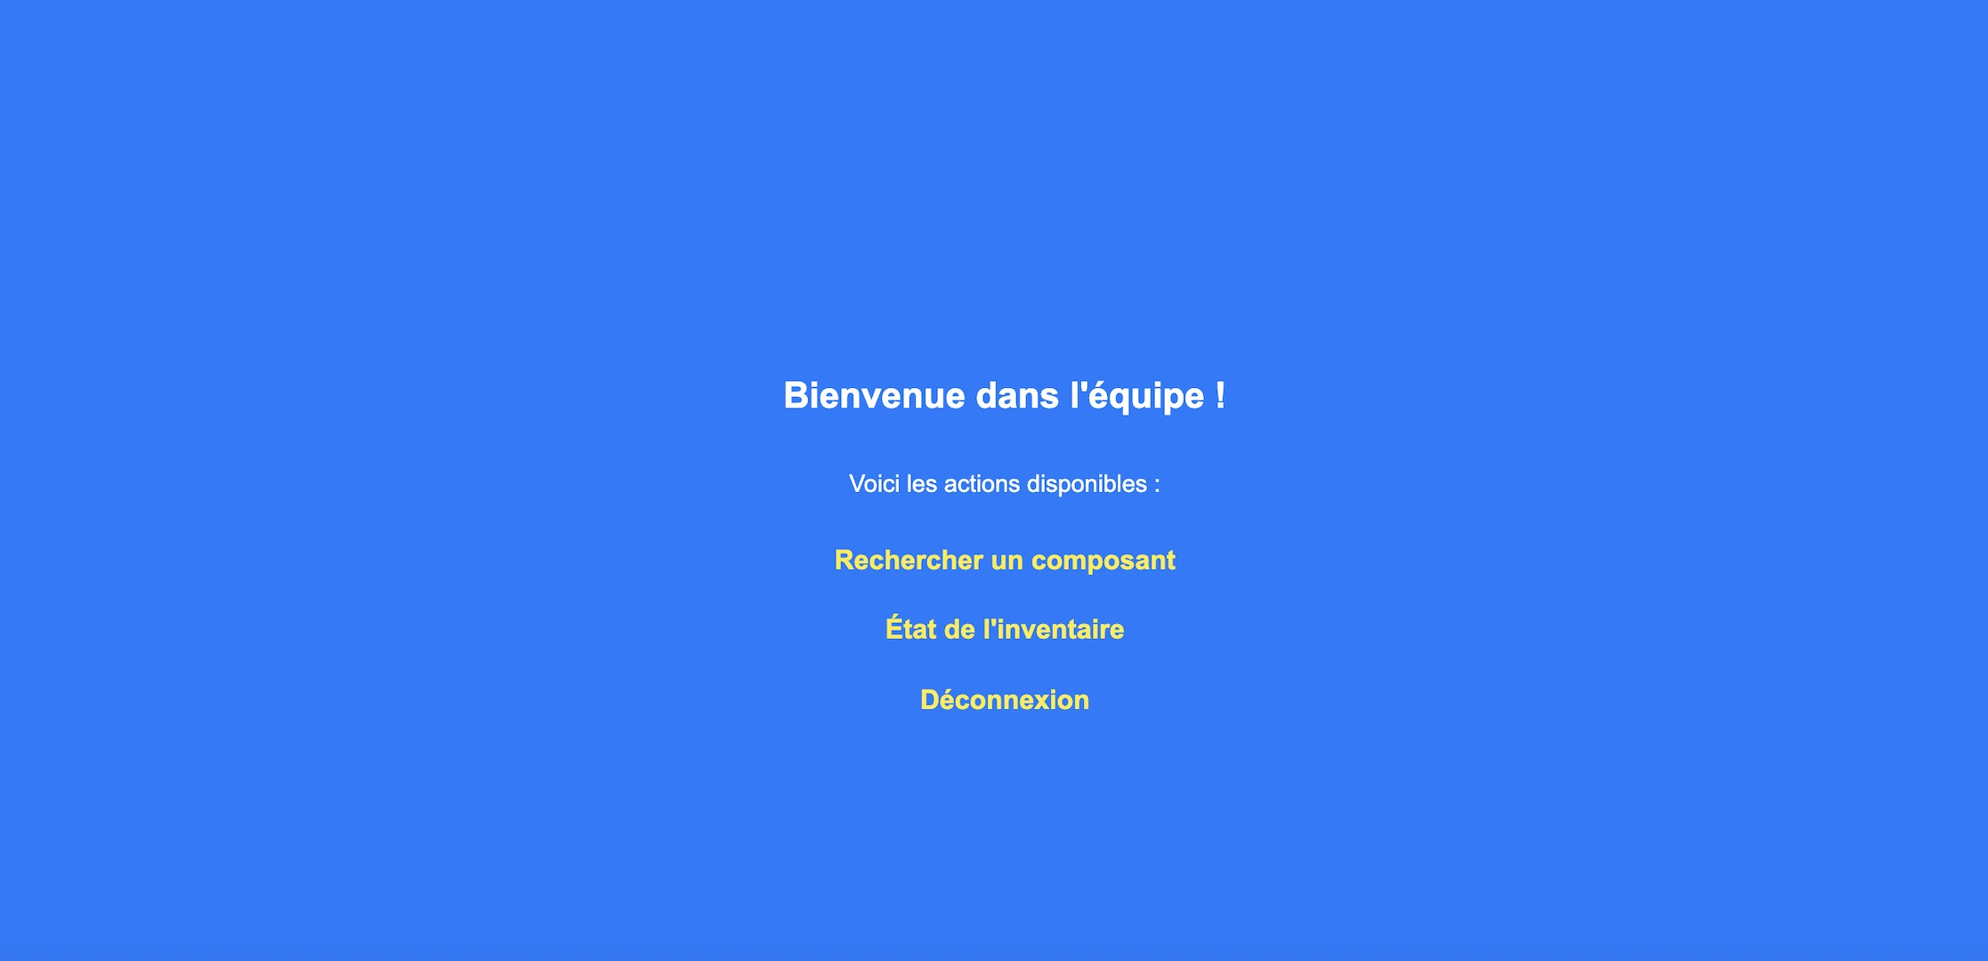
Technicien

Slide 30
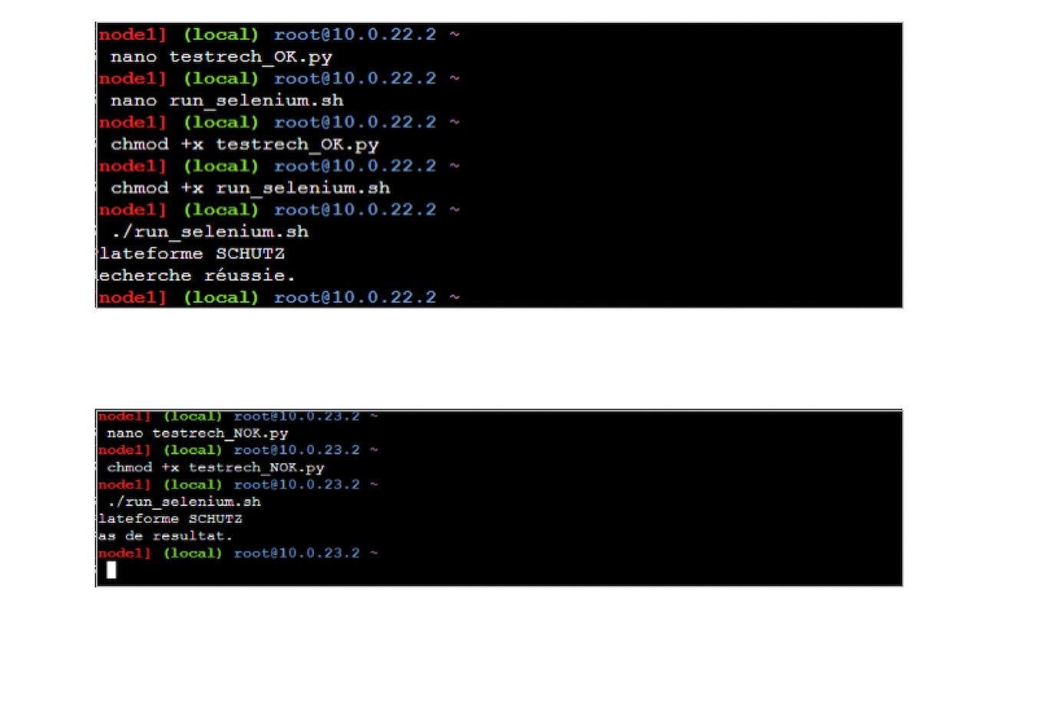
Tests sélénium dans un docker

Slide 31
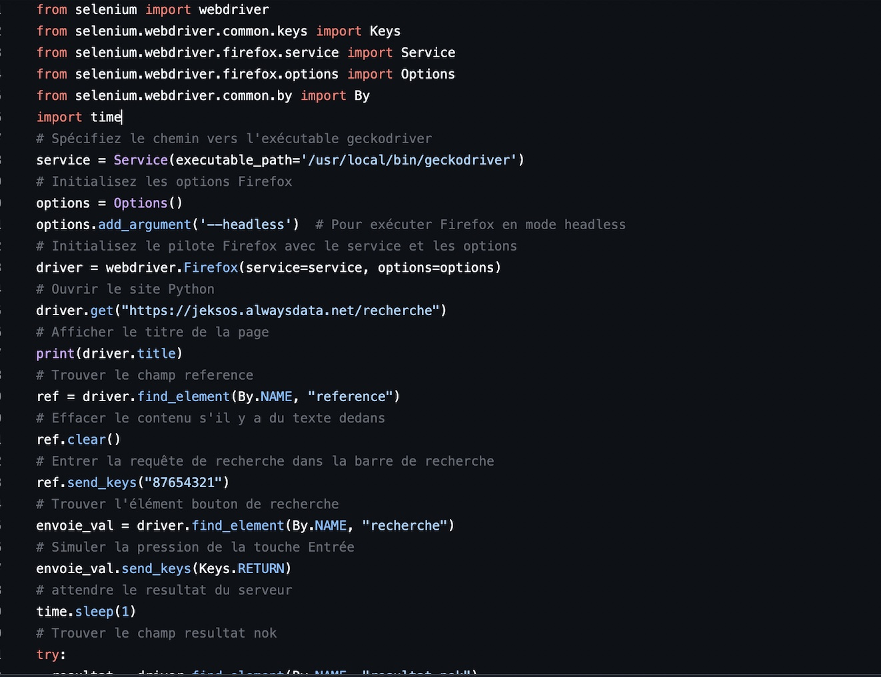
Scripte

Slide 32
Défis rencontrés

Slide 33
Défi :
1)Synchronisation des données entre frontend et backend :
Essentielle pour garantir que les utilisateurs aient accès aux informations les plus récentes sans latence excessive ou incohérences.
Latence entre la mise à jour des données sur le backend et leur affichage côté frontend.
Gestion des erreurs en cas de défaillance du réseau
Consistance des données lorsque plusieurs utilisateurs modifient simultanément les mêmes enregistrements
Solutions :
WebSockets ou Server-Sent Events (SSE)
Gestion des conflits de données
Notifications d'erreur claires

Slide 34
Solutions mises en œuvre
Utilisation de requêtes optimisées pour réduire les temps de chargement
(Optimisation des Requêtes SQL, Cache des Requêtes, Pagination Côté Serveur, Cache des Requêtes)
Adoption de bonnes pratiques de développement (modularité, réutilisation de code) (Architecture Modulaire, Réutilisation de Code, Tests Unitaires et Fonctionnels, Contrôle de Version)

Slide 35
Améliorations Futures
Intégration avec d'autres systèmes ERP (utomatiser la mise à jour des stocks en temps réel, Meilleure visibilité, Réduction des doublons)
Ajout de fonctionnalités avancées comme la gestion des alertes de stock (Proactivité, Automatisation, Optimisation des coûts)
Implémentation de fonctionnalités de code-barres pour les opérations de stockage/retrait (Gain de temps, Réduction des erreurs, Traçabilité améliorée)

Slide 36
Perspectives d'Évolution
Développement de nouvelles fonctionnalités en fonction des retours utilisateurs(Adaptation aux besoins spécifiques)
Optimisation continue des performances(Réduction des Temps de Chargement)
Possibilités d'intégration avec l'IoT pour une gestion automatique des stocks(Suivi en Temps Réel)

Slide 37
Retour d'Expérience
Ce que l'équipe a appris :
L'équipe a acquis de précieuses compétences techniques, notamment en matière de développement d'APIs RESTful, d'optimisation des performances, et d'intégration avec des technologies. La gestion de projet a également été enrichie par l'expérience de coordination des différentes phases du développement, du recueil des besoins à la mise en production. L'adoption de méthodologies agiles a permis une flexibilité accrue et une adaptation rapide aux retours utilisateurs, tout en améliorant la gestion des ressources et des délais.

Slide 38
Points forts du projet
Collaboration : La réussite du projet a été en grande partie due à une collaboration efficace entre les membres de l'équipe, facilitée par des communications ouvertes et une coordination claire des tâches.

Slide 39
Conclusion
En conclusion, ce projet a abouti à une plateforme performante pour la gestion des stocks, offrant une interface conviviale, des fonctionnalités automatisées et une synchronisation fluide des données. L'application facilite la gestion efficace des composants en réduisant les erreurs humaines, améliorant la précision des inventaires et optimisant les opérations logistiques. Son intégration future avec des systèmes ERP et IoT promet de renforcer ces capacités. L'impact attendu sur les entreprises est significatif, avec une meilleure visibilité sur les stocks, une réduction des coûts opérationnels et une amélioration de la productivité, contribuant ainsi à une gestion plus intelligente et anticipative des ressources.

Slide 40
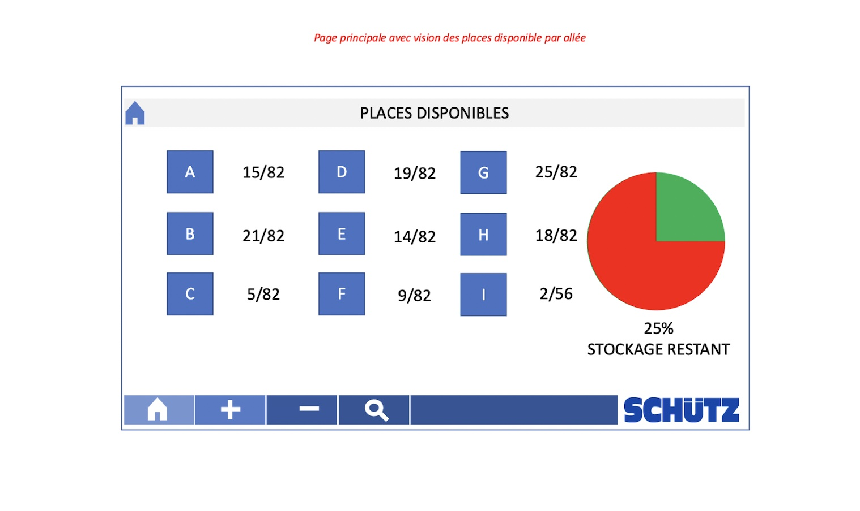

Slide 41
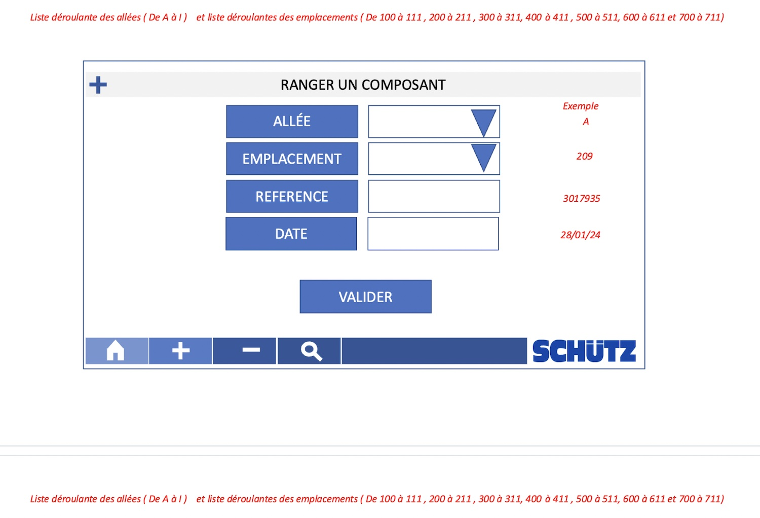

Slide 42
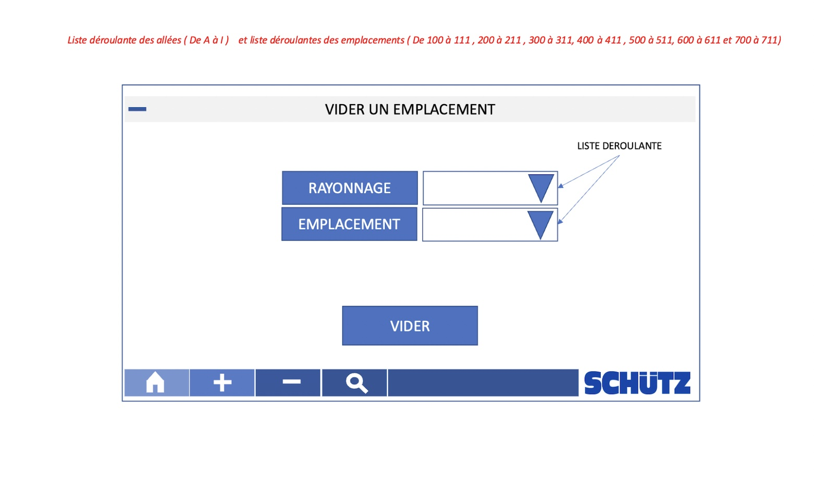

Slide 43
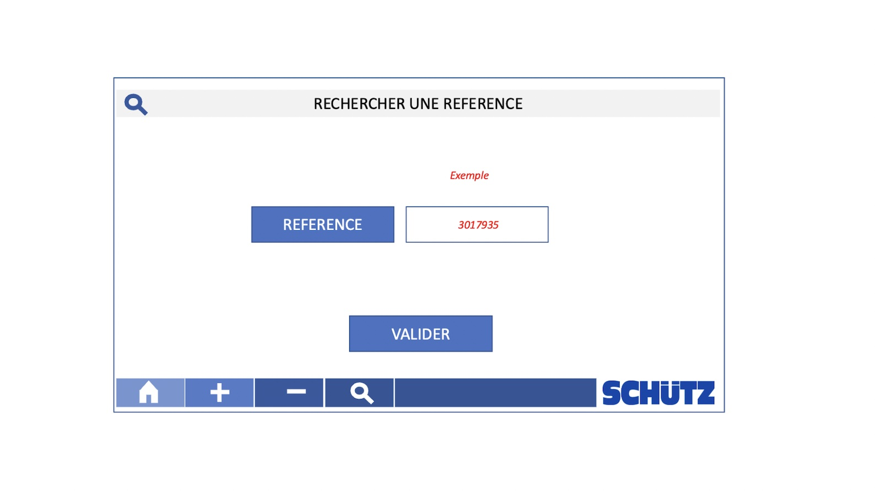

Slide 44
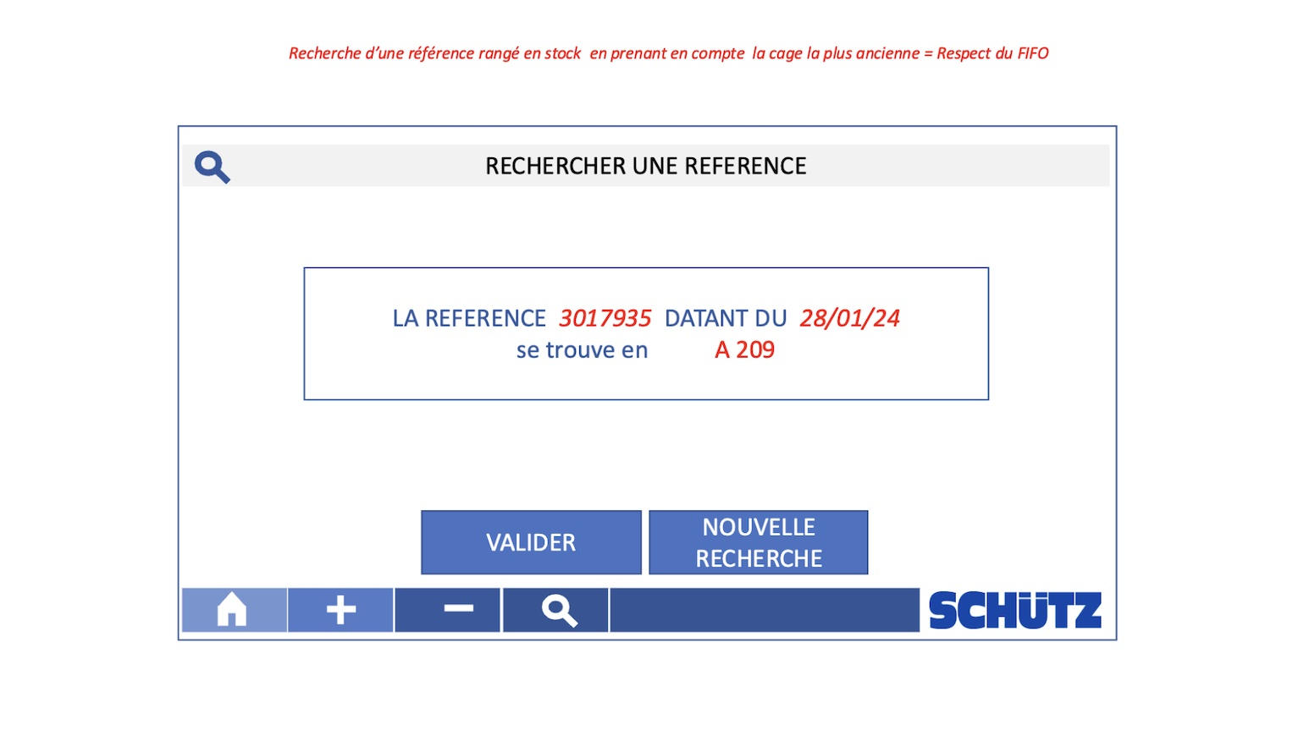

Slide 45


